Slide 1
The Matrix
Part one

Slide 2
معكوس المصفوفة
Inverse of Matrix
يقصد بمعكوس المصفوفة المعكوس الضربي للمصفوفة بحيث يكون حاصل ضرب المصفوفة في معكوسها يساوي مصفوفة الوحدة( =$I_{n}$ A.$A^{−1}$)
بعض خواص على معكوس مصفوفة
1-اذا كان A مصفوفة قابلة للقلب و k عدد حقيقي فأن$A={(A^{−1})}^{−1}$
2- ${(A^{−1})}^{T}$=${(A^{T})}^{−1}$
3-$A^{−1}.B^{−1}.$=${(A.B)}^{−1}$
Example
Let A=$\left[\begin{matrix}2 & 3 \\ 4 & 1\end{matrix}\right]$
Proof
${(A^{−1})}^{T}$=${(A^{T})}^{−1}$
$A^{T}=\left[\begin{matrix}2 & 4 \\ 3 & 1\end{matrix}\right]$,$A^{−1}=\left[\begin{matrix}−1/10 & 3/10 \\ 4/10 & −2/10\end{matrix}\right]$
${(A^{T})}^{−1}=\left[\begin{matrix}−1/10 & 4/10 \\ 3/10 & −2/10\end{matrix}\right]$ ,
${(A^{−1})}^{T}=\left[\begin{matrix}−1/10 & 4/10 \\ 3/10 & −2/10\end{matrix}\right]$

Slide 3
Method of finding of inverse Matrix
Gauss-Jordan Method for finding the inverse of a matrix
نكتب مصفوفة الوحدة بجانب المصفوفة الاصلية ويفصل بينهما بنقاط شارحه ثم نحول المصفوفة A الى مصفوفة الوحدة نكتب بالشكل التالي :-
$\left[A:I\right]→\left[I:A^{−1}\right]$
Example
Find$A^{−1}$ Let A=$\left[\begin{matrix}2 & 3 & 0 \\ 1 & −2 & −1 \\ 2 & 0 & −1\end{matrix}\right]$

Slide 4
Solution
$$\left[\begin{matrix}2 & 3 & 0 \\ 1 & −2 & −1 \\ 2 & 0 & −1\end{matrix}:\begin{matrix}1 & 0 & 0 \\ 0 & 1 & 0 \\ 0 & 0 & 1\end{matrix}\right]$$
R₁$↔$ R₂= $\left[\begin{matrix}1 & −3 & −1 \\ 2 & 3 & 0 \\ 2 & 0 & −1\end{matrix}:\begin{matrix}0 & 1 & 0 \\ 1 & 0 & 0 \\ 0 & 0 & 1\end{matrix}\right]$
A=$\left[\begin{matrix}1 & −2 & −1 \\ 0 & 1 & 2/7 \\ 0 & 4 & 1\end{matrix}:\begin{matrix}0 & 1 & 0 \\ 1/7 & −2/7 & 0 \\ 0 & −2 & 1\end{matrix}\right]$
After some operation we have
$$A^{−1}=\left[\begin{matrix}2 & 3 & −3 \\ −1 & −2 & 2 \\ 4 & 6 & −7\end{matrix}\right]$$

Slide 5
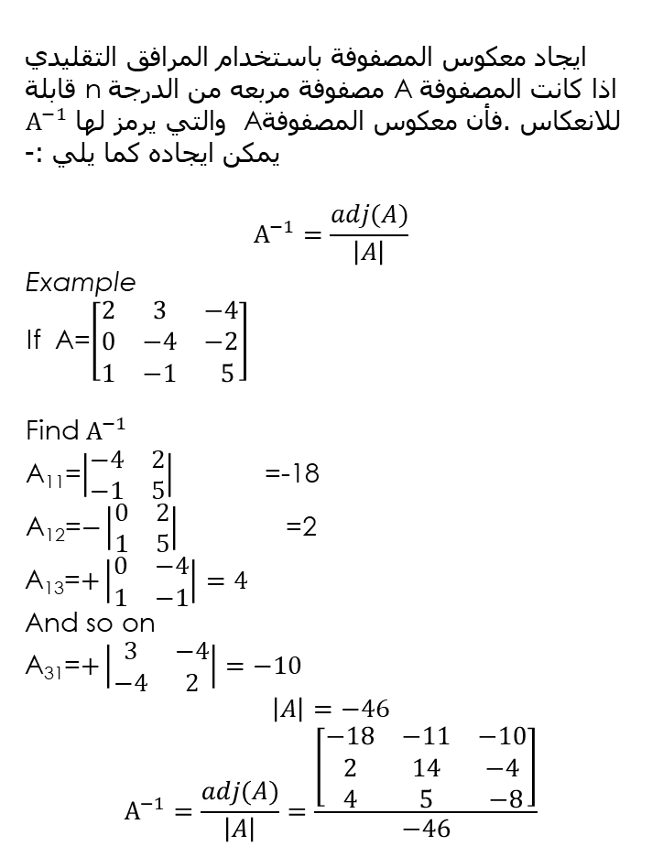
ايجاد معكوس المصفوفة باستخدام المرافق التقليدي
اذا كانت المصفوفة Aمصفوفة مربعه من الدرجة n قابلة للانعكاس .فأن معكوس المصفوفةA والتي يرمز لها $A^{−1}$ يمكن ايجاده كما يلي :-
$$A^{−1}=\frac{adj(A)}{\left|A\right|}$$
Example
If A=$\left[\begin{matrix}2 & 3 & −4 \\ 0 & −4 & −2 \\ 1 & −1 & 5\end{matrix}\right]$
Find $A^{−1}$
=-18 A₁₁=$\left|\begin{matrix}−4 & 2 \\ −1 & 5\end{matrix}\right|$
=2 A₁₂=$−\left|\begin{matrix}0 & 2 \\ 1 & 5\end{matrix}\right|$
A₁₃=$+\left|\begin{matrix}0 & −4 \\ 1 & −1\end{matrix}\right|=4$
And so on
A₃₁=$+\left|\begin{matrix}3 & −4 \\ −4 & 2\end{matrix}\right|=−10$
$$\left|A\right|=−46$$
$$A^{−1}=\frac{adj(A)}{\left|A\right|}=\frac{\left[\begin{matrix}−18 & −11 & −10 \\ 2 & 14 & −4 \\ 4 & 5 & −8\end{matrix}\right]}{−46}$$

